Slide 1
Tema:
Online fællesskaber & Some
Notes:
[1 min]
Hvert år vil der være et tema på forældremødet, som vi dykker lidt mere ned i, for det er særligt omkring de temaer, at vi har brug for et godt samarbejde på tværs i klassen – mellem forældre, lærere og pædagoger.
Temaet er udvalgt, da det er vores erfaring, at det fylder i børnenes hverdag. Derfor kan temaet også påvirke børnenes trivsel her på skolen og derhjemme. Når vi tager temaet op som skole, er det for at facilitere samtaler mellem jer forældre, som giver forståelse for hinandens perspektiver. En accept af hinandens perspektiver giver et trygt fællesskab for både børn og forældre. Samtidig giver det de bedste betingelser for trivsel blandt børnene – og det må være vores fælles mål.
Dette års tema er udviklet af Red Barnet, så nu skifter layoutet lidt. Som I kan se, handler det om ‘Online Fællesskaber & SoMe' - altså sociale medier. Umiddelbart kunne man måske tænke, at det er langt fra, hvad en skole skal beskæftige sig med, men det begynder at fylde for børnene i og med at flere får mobiltelefoner, så derfor fylder det også noget for os, for de konflikter, de har på telefonen, tager de ofte med i skole.
[Note: Dette tema kan naturligvis være relevant på flere forskellige klassetrin. Tag temaet og dialogen op på forældremødet, hvor det giver mening. I kan tilmed lade jer inspirere af materialerne til 2. klasse omh. ‘Digitalt liv – online og fysiske fællesskaber’].
EKSTRAMATERIALER:
Vi kan anbefale, at I ser nærmere på materialer om Digital Dannelse her: https://on-undervisning.dk/

Slide 2

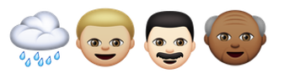




Gæt en sang
Notes:
[5 min]
Gæt I gætte sangene ud fra de emoji-rebusser, vi har her?
[Lad forældrene gætte]
Hvorfor denne leg? Ud over, at det er rart at grine sammen, så er det for at spore os ind på de udfordringer, børn kan have online. En udfordring kan være i kommunikationen, hvor det skrevne sprog giver mange muligheder for misforståelser. Emojis skulle hjælpe med at bringe den rette betydning frem, men det er ikke givet, at vi er enige om, hvad de forskellige emojis betyder. Og en manglende emoji kan også opfattes som et signal – ”er hun sur, eller hvad?!”
Vi skal tale om børnenes online fællesskaber og deres færden på sociale medier. Internettet kan betragtes som verdens største ”skolegård”, og der er ikke rigtig så mange ”gårdvagter” derinde. Det betyder, at vi skal klæde børnene på til at gebærde sig fornuftigt derinde, og vi skal være relevante voksne, de rækker ud til, hvis de støder på udfordringer. Bemærk, at vi ikke skal diskutere, om børnene skal være online eller ikke i dag.
[Til intern information; Sangene som der henvises til er:
No woman no cry
Dancing queen
Eye of the tiger
It’s raining men
Englishman in New York
Don’t cry for me Argentina]

Slide 3

Hvad bruger børn nettet til?
Taler med venner og familie
Gamer alene eller sammen med andre
Søger efter information
Ser videoer, klip, livestreams og TV-shows
Deler sjove memes/GIFs/andet indhold
Finder andre personer, de kan relatere til
Researcher ting, de er nysgerrige på
Lytter til musik
(Kilde: deSHAME 2020)
Notes:
[3 min]
Red Barnet har gennem projektet, deSHAME, spurgt børn i alderen 0-12 år, hvad de bruger nettet til, og dette er nogle af svarene.
Meget af det, ligner det, vi måske selv laver online. Bortset fra, at vi også har Netbank og Aula, vi skal forholde os til☺

Slide 4
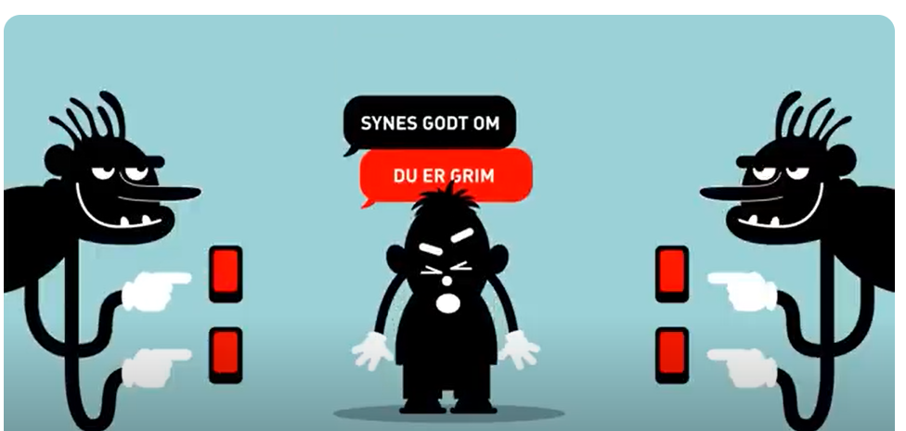
Hvad kan børnene risikere at opleve på nettet?
Konflikter med venner
Nøgenhed eller vold på billeder eller film
Mobning
Fake news
Voldsomt sprogbrug
(Kilde: deSHAME 2020)
Fra filmen, Dine første venner på nettet, Red Barnet, på YouTube
Notes:
[3 min]
Her er eksempler fra deSHAME, og de dækker 9-12-åriges oplevelser i 2020
Konflikter med venner
Det skrevne sprog kan skabe misforståelser, og brugen af emojis hjælper ikke altid kommunikationen på vej i positiv retning.
Det kan også være, at børnene på Snap Map [indstilling på SnapChat, hvor man kan se, hvor end venner befinder sig] kan se, at deres venner er sammen uden dem, mens de egentlig havde sagt, at de skulle noget andet.
Støder på stødende indhold
Det kan både være, at de i et uovervåget øjeblik får lyst til at søge på indhold, som de ikke burde se, men det kan også ske, når de søger på relevant indhold. En søgning på sax (saxofon) eller pig [gris på engelsk] kan med en enkelt slåfejl lede børnene andre steder hen.
Mobning
Det kan være lede kommentarer til indhold, der lægges op. Had-grupper (alle os, der hader Maiken fra 3.B). Manglende likes. Manglende invitationer til grupper. Deling af billeder uden samtykke. Mobning i skolen med udgangspunkt i gamle videoer, børnene selv har lagt op tidligere.
Fake news
Det kan både være indhold, der med vilje er manipulerende, men det kan også være misforståelser, der får lov at blive liggende, fordi ingen skal tjekke indholdet på fx YouTube.
Voldsomt sprogbrug
Fx i forbindelse med gaming, hvor chatten kan blive fyldt med homofobiske eller racistiske udtryk

Slide 5
Hvad skaber udfordringerne?
Usynligt for de voksne
Ansigtsløs kommunikation
Manglende konsekvensberegning
Nettet er uendeligt i tid og sted
Opmærksomhedstyv - FOMO
Be there – or be nobody…
Notes:
[4 min]
Usynligt for voksne
For det første, at de er alene om det. Udfordringerne opstår typisk, når de er alene med skærmen. Og forældrene er jo ikke (altid) til stede i chatten i et online spil, eller i klassechatten.
Ansigtsløs kommunikation
Den ansigtsløse kommunikation kan medføre en masse udfordringer. Når vi ikke kan se modtagerens ansigt, kan vi ikke afstemme vores kommunikation med dem. Alt det, vi med vores kropssprog plejer at sige mellem linjerne, er der ikke adgang til. Det skaber grobund for mange misforståelser. Også selvom vi bruger smileys som erstatning for kropssproget.
Manglende konsekvensberegning
Børns hjerner er ikke færdigudviklede, og konsekvensberegning er ikke en evne, vi kan forvente, at de har, før deres frontallap er færdigudviklet i ungdomsårene. Det betyder jo ikke, at de slet ikke kender forskel på rigtigt og forkert, men vi kan ikke forvente, at de har det fulde overblik over, hvad deres handlinger kan føre til.
Nettet er uendeligt i tid og sted
Dertil kommer, at nettet er uendeligt, så hvis der først sker noget – en video, der er lagt op, eller et billede, der bliver delt – er det næsten umuligt at få det fjernet igen. Der er altid en risiko for, at det dukker op i igen, fordi fremmede har downloadet eller taget et screenshot af det.
Opmærksomhedstyv
En anden udfordring med digitale medier er, at de er bygget op på en måde, der får os til at blive ved med at være på. Videoer på YouTube, der fortsætter over i noget, som også kunne være interessant, at man har ”ild” sammen på Snapchat, når man har en ubrudt kæde af snaps.
Be there – or be nobody
Den sidste udfordring er, at det ikke føles som en reel mulighed ikke at være der. Det kan være en indgang til det fysiske fællesskab, at man er med online. Fx invitationer til ting og dialog om lektier

Slide 6

Hvad kan vi gøre ved det?
Udskyde debuten på de sociale medier
Klæde eleverne på til at gebærde sig på nettet
Være gode rollemodeller og relevante voksne
Notes:
[5 min]​
Udskyde debuten på de sociale medier
Det mest effektive for at beskytte børn mod ubehagelige oplevelser på nettet er at udskyde deres debut på de sociale medier og andre steder, hvor de kommunikerer med andre, som fx online spil og YouTube. Børnene kan have en fornemmelse af, at ”alle de andre har en profil på sociale medier”, men statistikken siger, at det kun er ca. halvdelen, der har det, før de er fyldt 10 år (https://bornsvilkar.dk/wp-content/uploads/2024/05/Boern-og-unges-liv-paa-sociale-medier_enkeltsidet.pdf). Red Barnet anbefaler, at forældrene sammen tager det ansvar for fællesskabet, at de ikke lader børn få en profil, før de er fyldt 13 år, og dermed lever op til de retningslinjer, de sociale medier har udstukket. Måske er der allerede nogle af jeres børn, der er på, og derfor skal vi også tale lidt om, hvordan vi kan hjælpe dem, når de allerede er på sociale medier.
Klæde eleverne på til at gebærde sig på nettet
Vi tager som skole ansvar for at undervise i digital dannelse. I som forældre kan blandt andet bidrage ved at hjælpe børnene med at værne om deres privatliv og tale om, hvordan man sætter grænser og beskytter sig selv.
Være gode rollemodeller og relevante voksne
Uanset hvor meget, vi klæder børnene på og prøver at beskytte dem mod ubehagelige oplevelser online, kan de risikerer at møde det alligevel. Det er vigtigt, at vi som voksne bevarer roen og hjælper børnene med at håndtere det. Også selvom vi oplever, at de har brudt en aftale. Mange børn fortæller ikke de voksne, når der er sket noget ubehageligt på nettet. Dels, fordi de ikke tro, at de voksne kan hjælpe. Dels, fordi de er bange for konsekvenserne (at miste telefonen eller appen). Det hjælper, når I som forældre viser jeres interesse for, hvad børnene laver, når de er online, for så er sandsynligheden for, at de kommer til jer, hvis noget bekymrer dem større – I er blevet relevante voksne, der forstår, hvad de taler om.
Spørg f.eks. ind til:
Hvad er det bedste og dårligste ved sociale medier?
Hvilket socialt medie er dit yndlingsmedie? Hvad kan du særligt godt lide ved det?
Hvis du skulle lave dit helt eget sociale medie, hvordan skulle det så være? (snak fx om målgruppe, koncept, kultur osv.)
Vil du fortælle mig om et digitalt fællesskab, du ikke tror, jeg kender? (fx et socialt medie eller spil)

Slide 7

Gode råd til forældre
Følg med i det online sociale liv på og lær barnet at sætte grænser
Vis interesse og spørg ind om digital adfærd hos barnet
Hjælp barnet med at værne om sit privatliv digitalt
    Opret f.eks. profiler og adgang til online fællesskaber og SoMe sammen
Bliv klogere på dit barns digitale liv her:
    www.redbarnet.dk/foraeldre/
    Og… tag en god dialog som forældregruppe.
Notes:
[5 min]
Følg med i det online sociale liv og lær barnet at sætte grænser
Det er vigtigt, at du som forælder er en del af dit barns sociale liv på nettet (såvel som du er en del at barnets sociale liv offline), så du kan hjælpe med, at barnet lærer at begå sig online og f.eks. sætte grænser, ikke udleverer privat information om sig selv og bruge mediernes positive muligheder. Det er en god idé, at begynde at tale om sociale medier, grænser og privatliv på nettet, når dit barn begynder selv at bruge en tablet eller en smartphone.
[Note: forældre kan finde mere inspiration på Red Barnets forældresider på www.redbarnet.dk/foraeldre – se også bullet på slide]
Vis interesse og spørg ind om digital adfærd hos barnet
Overvåg ikke, men vis interesse og vær involveret. Skal der ”overvåges” bør det være informeret overvågning, hvor der er lavet klare aftaler og hvor barnet ved og har ret til at vide, hvad forældrene følger med i – det kan være guidende, bidrage til at barnet får positive rammer og afhjælpe potentiel mistrivsel opstået digitalt. Sørg også for, at barnet der selv færdes på digitale medier, SoMe, skærm osv. altid ved, at de kan komme til jer som forældre og fortælle, hvis de har oplevet noget ubehageligt i deres digitale færden.
Og som voksen skal man vide, at man aldrig bør skælde ud over ubehagelige ting, som barnet har oplevet. Kommer barnet ud for noget ubehageligt har det aldrig været barnets ønske og man har brug for, at ens forældre/voksne, som viser omsorg.
Hjælp barnet med at værne om sit privatliv digitalt (+Opret profiler og adgang til online fællesskaber og SoMe sammen)
Der er grænser for, hvad man bør dele online. Når dit barn begynder at vise interesse for sociale medier eller chats i onlinespil, er det en god idé at tale om, at man skal værne om sit privatliv.
F.eks.
ikke uden videre oplyse adresse, telefonnummer eller andre følsomme oplysninger til nogen, man møder over nettet.
En huskeregel kan være, at man ikke skal lægge noget på sociale medier, som man ikke har lyst til at hænge op på en lygtepæl. Fortæl barnet, at de altidkan spørge dig/en voksen til råds, hvis det er i tvivl om, hvad der er en god idé at lægge på nettet.
I stedet for at udstede et forbud kan du lægge op til, at dit barn skal tale med dig, hvis det overvejer at lægge noget på sociale medier eller f.eks. at give private oplysninger til nogen.
Opret f.eks. profiler sammen: Det er forskelligt, hvornår børn får deres første profiler på sociale medier. Nogle starter tidligt på sociale medier beregnet til børn i 7 – 11-årsalderen og plager om at få TikTok eller Snapchat som 8-årige, mens andre børn ikke føler det store behov. Mange af de populære sociale medier har en aldersgrænse på 13 år, som det kan være en god idé at overholde. Uanset alder er det godt, at I opretter dit barns første profil på et socialt medie i fællesskab, når tiden er inde til det. Så kan I sammen slå de rette privatlivsindstillinger til – og det er en god anledning til at tale om, hvad man bør dele med hvem.
Bliv klogere på dit barns digitale liv
Som forældre er det en god ide, at opsøge inspiration til hvordan man kan hjælpe barnet med online fællesskaber og SoMe. Det kan være et meget stort område. Men bare rolig – du behøver ikke bruge uoverskueligt meget tid på det - find mere inspiration på Red Barnets hjemmeside, hvor mange vigtige pointer om barnets trivsel og fællesskaber er samlet: https://redbarnet.dk/foraeldre/ (Link til Red Barnets hjemmeside med gode råd til forældre og materialer).
[Note: Sidste tekst på slidet ”Og… tag en god dialog som forældregruppe” lægger op til den kommende dialog på forældremødet. Understreg, at noget af det mest gavnlige man kan gøre som forældre er, at skabe et godt samarbejde i forældregruppen og med skolen, så fællesskabet er i fokus, hvilket gavner barnets trivsel].

Slide 8
Rollefordeling i den digitale dannelse
Hvad gør vi som skole?
Hvad kan I gøre som forældre?
Vi har en politik på skolen:
  [INDSÆT de vigtigste punkter – fx om mobilen afleveres på mobilhotel i starten af dagen]
Vi underviser i digital dannelse – om at være en god kammerat online og at være en kritisk forbruger
Vi er gode rollemodeller – har ikke vores telefon fremme i løbet af dagen, og hvis vi har, fortæller vi, hvad vi bruger den til/hvorfor det er relevant, at den er der
[Indsæt egne punkter…]
Støtte op om fællesskabet:
  Hjælpe børnene med at få alle med i fællesskabet - når flere har en skærm, kan der opstå grupper på SoMe– hjælp med at få alle med
  Aftal legeaftaler med/uden skærm?
Sætte privatindstillinger og ”forstyr ikke” til
Vær en god rollemodel derhjemme
Aftale ramme og regler derhjemme og som forældregruppe?
  (Følg de gode råd & tag dialogen her på mødet)
Notes:
[10 min]
[Listerne her er bud på en rollefordeling. Den skal naturligvis tilpasses det, I konkret gør. Vær opmærksom på at præsentere en god balance mellem det ”vi” gør og det ”I” gør.]
[Læg som skole op til, at det sidste punkt under ”Hvad kan I gøre som forældre’, som handler om ‘Aftal rammer og regler derhjemme’ lægger op til de følgende dialog mellem forældre, som præsenteres på næste slide].

Slide 9
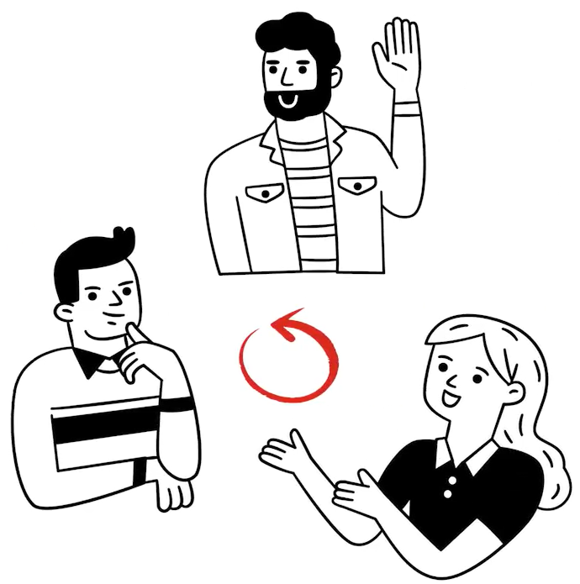
Drøftelse af temaet Online fællesskaber og SoMe
Quiz og byt
Gå rundt blandt hinanden, og forhold jer til de forskellige spørgsmål på kortene om børns digitale liv og forældres rolle.
Husk: det handler ikke nødvendigvis om at blive enige, men at forholde sig til udfordringerne sammen. Undgå at dømme det, der bliver sagt, selvom I er meget uenige.
Notes:
[25 min]
Vi skal op og stå. Alle får en seddel i hånden, finder en partner, taler om spørgsmål på sedlerne, bytter sedler og finder nye partnere.
[Forberedelse: Find Quiz og byt til forældremødet i 53. klasse. Print og klip spørgsmålene ud og fordel dem blandt forældrene.]

Slide 10

Tak for jeres indsats
Online fællesskaber og some

Slide 11
Opsamling og næste skridt
Notes:
5 min
[Her kan I med fordel samle op på mødet og samle op på, hvad de næste skridt i arbejdet går ud på. I kan også orientere om næste forældremøde, hvor I også med fordel kan samle op på dette forældremøde og arbejde videre med indsatsen].

